Slide 1

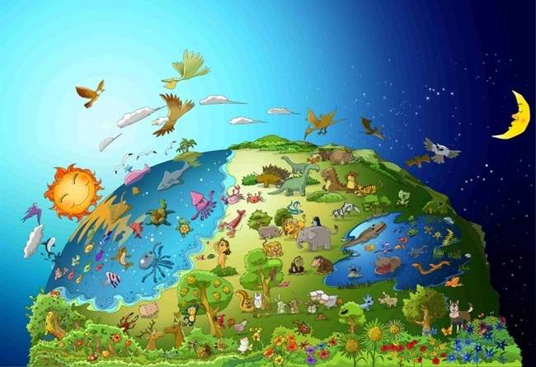

Nr.1 Të fjalë e Zoti
Zoti
I bërë
Bota

Slide 2


e sotme fjalë
Në fillim Zoti krijoi
qiejt dhe toka.
Zanafilla 1:1

Slide 3
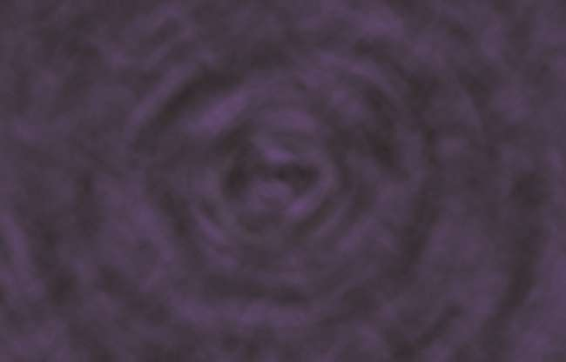
Në fillim, errësira ishte mbi sipërfaqe.
Nuk kishte njeri, nuk kishte dritë. Nuk kishte asgjë.

Slide 4
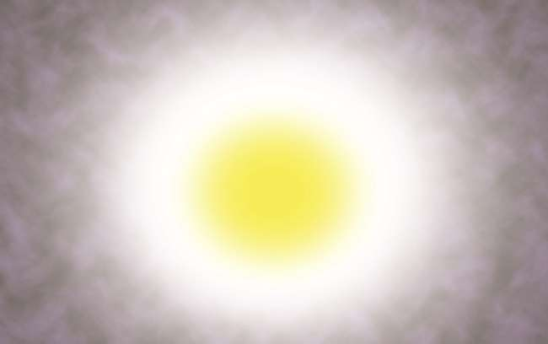
Perëndia tha: "U bëftë drita"
dhe kishte dritë.

Slide 5
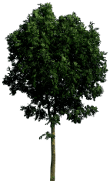



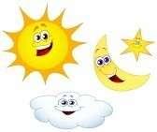
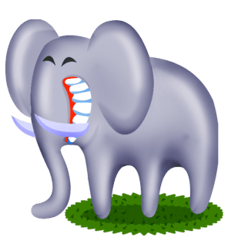
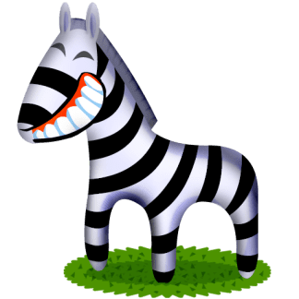
1
3
5
2
4
6
Ditën e parë, Zoti ndau dritën nga errësira. Ai bëri të gjithë botën për gjashtë ditë.

Slide 6
Të gjitha llojet e kafshëve dhe bimëve, zogjve dhe peshqve janë plot në tokë, në det dhe në qiell. Zoti shikoi gjithçka që kishte bërë dhe tha: "Shumë mirë!"

Slide 7


Mësimi i sotëm
Kush e bëri botën?
Zoti e krijoi botën.
Kush e mban botën në rregull?
Zoti e mban botën në rregull.
Bota nuk u krijua vetvetiu.
Bota nuk mund të lëvizë vetë.
Ne duhet të kujtojmë se Perëndia krijoi gjithë botën dhe ende kontrollon mbi të gjitha.

Slide 8
Kush është Zoti?
Ai eshte...
krijuesi që bëri të gjithë botën duke përfshirë edhe mua.

Slide 9
Kuizi i sotëm
Me çfarë e krijoi Zoti botën?
① gur
② ujë
③ pluhur
④ fjalë
④ fjalë

Slide 10
e sotme fjalë
Në fillim Zoti krijoi
qiejt dhe toka.
Zanafilla 1:1

Slide 11

Bibla Kids Nr.2 Fjala e Perëndisë
Ata hëngrën frutin e ndaluar

Slide 12
Fjala e sotme
Zoti e krijoi njeriun sipas shëmbëlltyrës së tij, sipas shëmbëlltyrës së Zotit e krijoi atë;
mashkull dhe femër i krijoi.
Zanafilla 1:27

Slide 13

Adami dhe Eva ishin krijesat më të mira ndër krijesat e Zotit.
Sepse ata u krijuan sipas shëmbëlltyrës së Perëndisë.

Slide 14

Zoti i tha njeriut, "Ju jeni të lirë të hani nga çdo pemë në kopsht; por nuk duhet të hani nga pema e njohjes së së mirës dhe së keqes, sepse kur të hani prej saj, me siguri do të vdisni ."

Slide 15

Por, Satani i maskuar si gjarpër e tundoi Evën.
Më në fund, Eva hëngri frutin.

Slide 16

Dhe Eva i dha një tjetër Adamit.
E hëngri edhe Adami.

Slide 17

Perëndia i dëboi nga Edeni sepse nuk e dëgjuan Perëndinë.
Që nga ajo kohë, mëkati erdhi në botë.

Slide 18
Mësimi i sotëm
Mëkati erdhi në botë sepse Adami dhe Eva nuk iu bindën urdhrit të Perëndisë.
A i bindem fjalës së Zotit?
Nëse besoj në Zot, duhet t'i bindem fjalës së Zotit.

Slide 19
Zoti është?
Zoti..
Nuk i pëlqen mosbindja.
Bekon njeriun që i bindet fjalës së Tij.

Slide 20
Kuizi i sotëm
Çfarë i tha Perëndia njerëzimit që të mos hani?
① fruta
② mish
③ perime
④ fryti i njohjes së së mirës dhe së keqes
④ fryti i njohjes së së mirës dhe së keqes

Slide 21
Fjala e sotme
Zoti e krijoi njeriun sipas shëmbëlltyrës së tij, sipas shëmbëlltyrës së Zotit e krijoi atë;
mashkull dhe femër i krijoi.
Zanafilla 1:27

Slide 22

Nr.3 Fjala e Perëndisë
Noeu bëri një anije të madhe (një arkë) në Malin e Lartë

Slide 23
e sotme fjalë
Atëherë Zoti i tha Noeut: "Shko në arkë ti dhe gjithë familja jote, sepse të kam gjetur të drejtë në këtë brez.
(Zanafilla 7:1)

Slide 24

Perëndia pa që të gjithë njerëzit në tokë korruptuan rrugët e tyre. Perëndia i tha Noeut: “Unë do të shkatërroj edhe njerëzit edhe tokën . Bëni një anije të madhe në mal!”

Slide 25

Noeu filloi të ndërtojë një anije në mal ashtu siç e urdhëroi Zoti. Njerëzit menduan se ai ishte i çmendur.

Slide 26

Noeu lejoi çdo lloj krijese të hynte në anije me 8 anëtarët e familjes së Noeut, siç e urdhëroi Zoti.

Slide 27

Shiu vazhdoi të binte në tokë për 40 ditë siç tha Zoti.

Slide 28

Në fund, toka u mbulua me ujë. Çdo gjallesë që lëvizte mbi tokë vdiq. Mbeti vetëm Noeu dhe ata që ishin me të në arkë.

Slide 29
Mësimi i sotëm
Njerëzit nuk e dëgjuan Noahun, i cili u dha atyre një shans për t'u shpëtuar nga një përmbytje e madhe.
Ata thanë vetëm se Noeu ishte i çmendur
Kur u jepni ungjillin miqve, ata mund të mos ju dëgjojnë mirë.
Por, në fund, ata do të kuptojnë se fjala e Perëndisë është e vërtetë.

Slide 30
Zoti ?
Zoti..
Zoti e urren mëkatin dhe gjykon mëkatin.

Slide 31
Kuizi i sotëm
Çfarë i tha Zoti Noeut të bënte?
① Një anije (një arkë)
① Një anije (një arkë)
② Një makinë
③ Një shtëpi
④ Një biçikletë

Slide 32
Fjala e sotme
Atëherë Zoti i tha Noeut: "Shko në arkë ti dhe gjithë familja jote, sepse të kam gjetur të drejtë në këtë brez.
Zanafilla 7:1

Slide 33

Nr.4 Fjala e Perëndisë
Ylberi ishte Besëlidhja e Zotit

Slide 34
e sotme fjalë
Sa herë që ylberi të shfaqet në re, unë do ta shoh atë dhe do të kujtoj besëlidhjen e përjetshme midis Zotit dhe të gjitha krijesave të gjalla të çdo lloji në tokë."
Zanafilla 9:16

Slide 35

Çdo gjallesë u fshi, mbetën vetëm Noeu dhe ata që ishin me të në arkë.

Slide 36

Shiu vazhdoi të binte në tokë për 40 ditë.

Slide 37

Pasi shiu pushoi, Noeu dërgoi një pëllumb.
Pëllumbi iu kthye me gjethe të freskëta ulliri në sqep. Noeu e dinte: "Uji u tërhoq nga toka!"

Slide 38

Nuhu doli me familjen e tij dhe adhuroi Zotin. "Faleminderit Zot që na dha një botë të re."

Slide 39

Zoti i tregoi atij një ylber si shenjë e besëlidhjes dhe bekimit. "Jeto të lumtur në botën e re!"

Slide 40
Mësimi i sotëm
Zoti e ka shpëtuar Noeun dhe familjen e tij.
Perëndia premtoi se do t'i bekojë ata dhe do të krijojë një botë të re nëpërmjet tyre.
Perëndia na ka shpëtuar edhe nëpërmjet Jezusit.
Ne duhet të besojmë se Perëndia do të krijojë botën e Tij të re nëpërmjet nesh.

Slide 41
Zoti Zot?
Zoti Zot..
Zoti Zoti është Ati ynë që shpëton dhe bekon me bollëk fëmijët e Tij të dashur kur ne besojmë në Të.

Slide 42
Kuizi i sotëm
Çfarë dërgoi Noeu për të parë se toka ishte tharë?
① Shqiponja
② Harabeli
③ Pëllumb
③ Pëllumb
④ Duck

Slide 43
Fjala e sotme
Sa herë që ylberi të shfaqet në re, unë do ta shoh atë dhe do të kujtoj besëlidhjen e përjetshme midis Zotit dhe të gjitha krijesave të gjalla të çdo lloji në tokë."
Zanafilla 9:16

Slide 44

Nr.5 Të fjalë e Zoti
Njerëzit që ndërtuan
Kulla e Babelit

Slide 45
Fjala e sotme
Prandaj u quajt Babel, sepse aty Zoti u hutua
gjuha e gjithë botës. Që andej Zoti i shpërndau
mbi faqen e gjithë dheut.
Zanafilla 11:9

Slide 46
Njerëzit donin të ishin më të mëdhenj dhe më të famshëm se Zoti. Kështu, ata filluan të ndërtojnë një kullë të lartë.

Slide 47

Kështu, ata po ndërtonin kullën fare.
“Le t'i tregojmë veten botës. Ne jemi kaq të mrekullueshëm!”

Slide 48


?
?
Mirëpo, kur Zoti pa arrogancën e tyre, ua ngatërroi gjuhën që të mos kuptojnë njëri-tjetrin.

Slide 49

Për shkak se ata nuk mund të kuptonin njëri-tjetrin, ata nuk mund të punonin së bashku. Më në fund, ata u shpërndanë mbi faqen e dheut. Deri më tani gjuhët e botës janë të ndryshme nga njëra-tjetra.

Slide 50
Mësimi i sotëm
Njerëzit duan të jenë më të mëdhenj dhe më të lartë se Zoti.
Kjo mendje quhet "arrogancë".
Zoti e urren 'arrogancën'.
E kundërta e arrogancës është 'përulësia'.
Ne duhet të jemi 'të përulur' përpara Perëndisë për ta kënaqur Atë.

Slide 51
Zoti Zot?
Zoti Zot..
Zoti Zoti është më i madh dhe më i mençur se ne.
Ne nuk mund të jemi më të mençur se Zoti, edhe pse bashkojmë të gjithë mençurinë tonë.

Slide 52
Kuizi i sotëm
Pse nuk mund ta përfundonin kullën?
① Perëndia e shkaktoi përmbytjen kur ata e bënë atë
② Perëndia bëri që të shpërthejë një zjarr kur ata e bënë atë.
③ Perëndia bëri një tërmet kur ata e bënë atë.
④ Zoti i bëri që të mos e kuptojnë njëri-tjetrin kur e bënë atë.
④ Zoti i bëri që të mos e kuptojnë njëri-tjetrin kur e bënë atë.

Slide 53
e sotme fjalë
Prandaj u quajt Babel, sepse aty Zoti u hutua
gjuha e gjithë botës. Që andej Zoti i shpërndau
mbi faqen e gjithë dheut.
Zanafilla 11:9

Slide 54
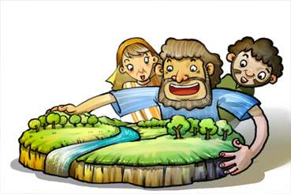
Nr.6 Fjala e Perëndisë
Zoti e thirri Abrahamin

Slide 55
Fjala e sotme
Zoti i kishte thënë Abramit: "Lëre vendin tënd, popullin tënd dhe tëndin
shtëpinë e babait dhe shko në vendin që do të të tregoj.
Zanafilla 12:1

Slide 56

Uri i Kaldeasve ishte qyteti i adhurimit të idhujve.
Abrahami lindi dhe jetoi atje.

Slide 57

Një ditë, Zoti Perëndi i kishte thënë: "Largohu nga vendi yt dhe unë do të të bekoj".

Slide 58

Edhe pse Abrahami nuk dinte ku të shkonte, ai iu bind fjalës së Perëndisë dhe u largua siç i kishte thënë Zoti.

Slide 59



Ai vuajti shumë çështje të vështira gjatë udhëtimit, por Zoti e mbrojti të sigurt.

Slide 60

Më në fund, Abrahami mbërriti në tokën e Kanaanit. Ai jetonte atje. "Faleminderit Zot."

Slide 61
e sotme Mësim
Abrahami u largua nga vendlindja e tij duke iu bindur fjalës së Perëndisë.
Si kjo, ne duhet të besojnë në Zotin dhe t'i binden fjalës së Tij.
Ne duhet të kemi dëshirën t'i bindemi fjalës së Perëndisë në çdo kohë.

Slide 62
Zoti Zoti është?
Zoti Zoti….
Ai është Ati ynë që mban premtimin e Tij me çdo kusht.

Slide 63
Kuizi i sotëm
Ku lindi Abrahami?
① Kanaan
② Haran
③ Izrael
④ Ur i Kaldeasve
④ Ur i Kaldeasve

Slide 64
e sotme fjalë
Zoti Perëndi i kishte thënë Abramit: "Lëre vendin tënd, popullin tënd dhe shtëpinë e atit tënd dhe shko në vendin që do të të tregoj".
Zanafilla 12:1

Slide 65

Nr. 7 Fjala e Perëndisë
Isaku, Biri i Premtuar

Slide 66
e sotme fjalë
Abrahami ishte njëqind vjeç kur i lindi djali i tij Isaku.
Zanafilla 21:5

Slide 67

Zoti i premtoi Abrahamit se Zoti do t'i japë atij fëmijë sa yje në qiellin e natës.
Por, ai nuk kishte fëmijë deri në moshën 100 vjeçare.

Slide 68

Një ditë, Perëndia e nxori Abrahamin jashtë natën.
“Shikoni lart në qiell. A mund t'i numërosh yjet?"

Slide 69
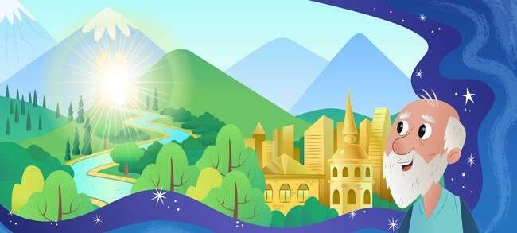
Zoti i premtoi atij të jepte edhe tokën e bukur.

Slide 70
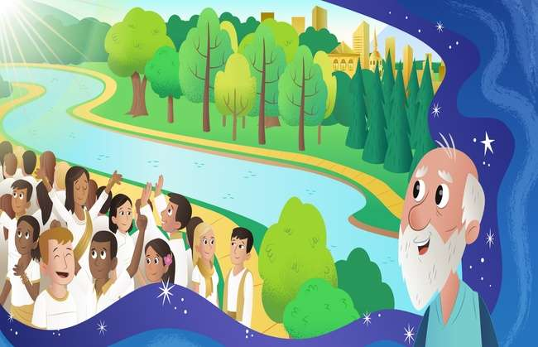
“Fëmijët tuaj do të jenë të shumtë sa yjet në qiell dhe rëra në breg të detit.” Abrahami i besoi premtimit të Zotit.

Slide 71

Zoti e mbajti premtimin e Tij. Sarah i lindi një djalë Abrahamit. Abrahami i dha emrin Isak që do të thotë Gëzim .

Slide 72
e sotme Mësim
Abrahami me të vërtetë besoi në premtimin e Perëndisë edhe pse i dukej i pamundur.
Perëndia u gëzua shumë kur pa besimin e Abrahamit. Zoti i dha Isak, djalin e premtuar.
Zoti me siguri e përmbushi premtimin e Tij, edhe pse për ne dukej e pamundur.

Slide 73
Zoti është…
Zoti eshte...
I Plotfuqishëm (i aftë të bëjë gjithçka)

Slide 74
Kuizi i sotëm
Sa vjeç ishte Abrahami kur lindi Isakun?
① 90
② 80
③ 70
④ 100
④ 100

Slide 75
Fjala e sotme
Abrahami ishte njëqind vjeç kur i lindi djali i tij Isaku.
(Zanafilla 21:5)

Slide 76

Nr. 8 Fjala e Perëndisë
Abrahami i ofroi Isakun Perëndisë

Slide 77
Fjala e sotme
Atëherë Perëndia tha: "Merr birin tënd, birin tënd të vetëm, Isakun, të cilin e do,
dhe shkoni në rajonin e Moriahut. Aty flijoje si olokaust
në një nga malet do t'ju tregoj".
Zanafilla 22:2

Slide 78

Një ditë, Zoti i tha Abrahamit:
"Më ofroni djalin tuaj të vetëm si olokaust".

Slide 79

Abrahami e donte aq shumë Isakun, saqë ishte i vështirë kur dëgjoi nga Perëndia. Por ai vendosi t'i bindej Zotit.

Slide 80

Abrahami e lidhi Isakun dhe e vuri në alter, dhe ai u përpoq ta vriste. Pikërisht në atë moment,

Slide 81

“Abraham, Abraham, mos e vrit. Mos i bëni asgjë. Tani, unë e di se ju keni frikë dhe e doni Perëndinë.” Kjo ishte prova që Perëndia i bëri Abrahamit.

Slide 82

"Faleminderit Zot!" Perëndia e pranoi besimin e Abrahamit me kënaqësi. Zoti e bëri atë paraardhës të të gjithë besimtarëve.

Slide 83
Mësimi i sotëm
Abrahami e donte aq shumë Isakun, por ishte më e rëndësishme për të t'i bindej Fjalës së Perëndisë.
Unë duhet ta dua Zotin më shumë se çdo gjë tjetër dhe më shumë se çdo person tjetër në botë.

Slide 84
Zoti është?
Zoti eshte..
Babai ynë që e bën besimin tonë më të fortë përmes provës.

Slide 85
e sotme Kuiz
Çfarë i tha Perëndia Abrahamit për të ofruar si olokaust?
① Djali
① Djali
② Gruaja
③ Qen
④ Dele

Slide 86
Fjala e sotme
Atëherë Perëndia tha: "Merr birin tënd, birin tënd të vetëm, Isakun, të cilin e do,
dhe shkoni në rajonin e Moriahut. Aty flijoje si olokaust
në një nga malet do t'ju tregoj".
Zanafilla 22:2

Slide 87

Nr.9 Të fjalë e Zoti
Isaku nuk u grind

Slide 88
Fjala e sotme
Ai u largua që andej dhe hapi një pus tjetër dhe askush nuk u grind për të.
E quajti Rehoboth, duke thënë: "Tani Zoti na ka lënë vend
dhe ne do të lulëzojmë në tokë".
Zanafilla 26: 22

Slide 89
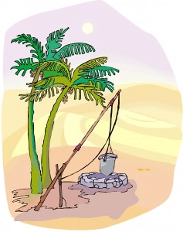
Të puse ishin kështu që e rëndësishme, sepse ata mund marr të freskëta ujë në shkretëtirë. Isakut i kishte trashëguar puset nga i ati.

Slide 90

Megjithatë, Filistejtë e kishin zili. Pra, ata mbushën puset me dhe.

Slide 91
Por, Isaku nuk u grind me ta. Ai u largua dhe hapi pusin. Ai zbuloi një pus me ujë të freskët.

Slide 92

Në këtë kohë, njerëzit e tjerë ia morën pusin Isakut. Por, as ai nuk u grind me ta.

Slide 93

Zoti e bekoi Isakun. Ai hapi sërish një pus tjetër. Zoti i dha ujë të freskët që andej. Isaku ndërtoi një alter dhe bëri flijimin e falënderimit.

Slide 94
Mësimi i sotëm
Isaku nuk u grind me ata që i hoqën pusetat.
Zoti e bekoi Isakun.
Ne gjithashtu nuk duhet të grindemi me të tjerët.
Ne duhet t'i duam dhe t'i falim të tjerët.

Slide 95
Zoti eshte??
Zoti….
Ai i urren ata që grinden me të tjerët.
Ai i do ata që duan njëri-tjetrin.

Slide 96
Kuizi i sotëm
Për shkak të çfarë vuajti Isaku një kohë të vështirë?
① shtëpi
② qengji
③ mirë
③ mirë
④ familja

Slide 97
Fjala e sotme
Ai u largua që andej dhe hapi një pus tjetër dhe askush nuk u grind për të.
E quajti Rehoboth, duke thënë: "Tani Zoti na ka lënë vend
dhe ne do të lulëzojmë në tokë".
Zanafilla 26: 22

Slide 98

Nr.10 Të fjalë e Zoti
Esau shiti të drejtën e parëbirnisë
për një tas me zierje të kuqe

Slide 99
Fjala e sotme
Pastaj Jakobi i dha Esaut pak bukë dhe pak merak me thjerrëza.
Ai hëngri dhe piu, pastaj u ngrit dhe u largua.
Kështu, Esau përçmoi parëbirninë e tij.
Zanafilla 25:34

Slide 100

Gruaja e Isakut, Rebeka lindi binjakë. Djali i parë quhej Esau dhe i dyti Jakob.

Slide 101

Esaut i pëlqente gjuetia. Pra, ai i pëlqente aktivitetet në natyrë. Por, Jakobi ishte një njeri i qetë, që rrinte në shtëpi.

Slide 102

Një ditë, kur Jakobi po gatuante një zierje, Esau u kthye në shtëpi i uritur pas gjuetisë.

Slide 103
“Më jep pak merak!”, “Më shit fillimisht të drejtën tënde. Atëherë do t'ju jap pak." Esau ishte aq i uritur sa shiti të drejtën e tij të parëbirnisë për një tas me zierje të kuqe.

Slide 104

Më në fund, Jakobi e mashtroi babanë e tij për të marrë bekimin. Më në fund, ai mori bekimin. Të gjitha këto gjëra ndodhën me provincën e Perëndisë.

Slide 105
Mësimi i sotëm
Esau mendonte se zgjidhja e problemit të uritur ishte më e rëndësishme se marrja e bekimit shpirtëror.
Së fundi, Jakobi u bë të paraardhësi i izraelitëve.
Çfarë mendoni se është më e rëndësishme?
Bekimi për të qenë fëmijë të Perëndisë nuk mund të zëvendësohet me asgjë.

Slide 106
Zoti është?
Zoti është
Perëndia po përmbush vullnetin e Tij, pavarësisht nga gabimet dhe të rremeve të njerëzve.

Slide 107
sot Kuiz
Për çfarë e shiti Esau parëbirninë e tij?
① petë
② bukë
③ mish
④ zierje e kuqe
④ zierje e kuqe

Slide 108
e sotme fjalë
Pastaj Jakobi i dha Esaut pak bukë dhe pak merak me thjerrëza.
Ai hëngri dhe piu, pastaj u ngrit dhe u largua.
Kështu, Esau përçmoi parëbirninë e tij.
Zanafilla 25:34

Slide 109

Nr. 11 Fjala e Perëndisë
Ëndrra e Jakobit

Slide 110
Fjala e sotme
Ai pa një ëndërr në të cilën pa një shkallë të mbështetur në tokë, me majen e saj deri në qiell, dhe engjëjt e Zotit po ngjiteshin dhe zbrisnin mbi të.
Zanafilla 28: 12

Slide 111

Jakobi e mashtroi vëllanë e tij me një gënjeshtër. Kishte frikë se mos e vrisnin. Kështu, ai iku nga shtëpia te xhaxhai i tij në Haran.

Slide 112

Natën, duke marrë një gur atje, flinte duke e vënë nën kokë si jastëk. Ai ishte vetëm atje pa familje. Kështu ai kishte frikë dhe ndihej i vetmuar.

Slide 113

Jakobi pa engjëjt e Perëndisë duke u ngjitur dhe duke zbritur një shkallë në tokë për në qiell.

Slide 114

Ai dëgjoi zërin e Perëndisë: "Unë jam me ty dhe do të kujdesem për ty kudo që të shkosh".

Slide 115

Kur u zgjua në mëngjes, adhuroi Perëndinë që i premtoi se do të ishte me të dhe i dha lavdi Perëndisë.

Slide 116
Mësimi i sotëm
Ashtu si Zoti ishte me Jakobin që kishte frikë të rrinte vetëm,
Ati ynë Perëndia kujdeset edhe për ne kur jemi vetëm.
Ashtu si Jakobi, ne duhet të nderojmë dhe t'i japim lavdi Perëndisë që është gjithmonë me ne.

Slide 117
Zoti është?
Zoti
Zoti është me ne kudo dhe kurdo.
Zoti kujdeset gjithmonë për ne.

Slide 118
e sotme Kuiz
Kur Jakobi flinte, çfarë mori për jastëk?
① druri
② gur
② gur
③ qese
④ lëkura e kafshës

Slide 119
Fjala e sotme
Ai pa një ëndërr në të cilën pa një shkallë të mbështetur në tokë, me majen e saj deri në qiell, dhe engjëjt e Zotit po ngjiteshin dhe zbrisnin mbi të.
Zanafilla 28: 12

Slide 120

Nr.12 Të fjalë e Zoti
Jozefi i shitur nga vëllezërit e tij

Slide 121
Fjala e sotme
“Ejani tani, ta vrasim dhe ta hedhim në një nga këto sterna
dhe thuaj se një kafshë e egër e përpiu atë.
Atëherë do të shohim se çfarë do të vijë nga ëndrrat e tij”.
(Zanafilla 37:20)

Slide 122

Jakobi pati dymbëdhjetë djem. Ai e donte Jozefin më shumë se cilindo nga djemtë e tij. Kështu, ai bëri një pëlhurë të bukur për Jozefin

Slide 123

Vëllezërit e urrenin shumë sepse babai i tyre e donte veçanërisht. “Le ta shesim Jozefin. Le t'i tregojmë babait se ai vdiq.

Slide 124

Ata e shitën Jozefin si skllav te tregtarët që erdhën.
Kur e dëgjoi këtë, Jakobi u pikëllua shumë.

Slide 125

Jozefi jetoi një jetë të vështirë si skllav. Megjithatë, ai besoi dhe u mbështet në Zotin pa bërë asnjë mëkat.

Slide 126

Jozefi u dërgua në burg me një akuzë të rreme. Megjithatë, ai u përpoq të ishte i drejtë para Perëndisë edhe në burg. Zoti nuk e harroi Jozefin dhe Perëndia kishte një plan të mahnitshëm për të.

Slide 127


Mësimi i sotëm
Jozefi u urrej dhe u shit si skllav nga vëllezërit e tij. Ai gjithashtu u fut në burg me një akuzë të rreme.
Megjithatë, ai u mbështet te Zoti dhe u përpoq të mos bënte asnjë mëkat edhe më shumë.
Mund të përballemi me disa vështirësi.
Le të mos bëjmë asnjë mëkat dhe t'i kërkojmë ndihmë Atit tonë, Perëndisë që me dëshirë e dëgjon lutjen tonë.

Slide 128
Zoti është?
Ati ynë Zoti..
Ati ynë Perëndia ka një plan të mahnitshëm për ne edhe në kohë të vështira.

Slide 129


Kuizi i sotëm
Çfarë i dha Jakobi vetëm Jozefit mes dymbëdhjetë djemve të tij?
① lodra
② Bibla
③ leckë shumë e bukur
③ leckë shumë e bukur
④ para

Slide 130
Fjala e sotme
“Ejani tani, ta vrasim dhe ta hedhim në një nga këto sterna
dhe thuaj se një kafshë e egër e përpiu atë.
Atëherë do të shohim se çfarë do të vijë nga ëndrrat e tij”.
(Zanafilla 37:20)

Slide 131

Nr. 13 Fjala e Perëndisë
Jozefi u bë kryeministër në Egjipt

Slide 132
Fjala e sotme
Kështu Faraoni i tha Jozefit: "Unë të vë në krye të gjithë vendin e Egjiptit".
Zanafilla 41: 41

Slide 133

Faraoni, mbreti i Egjiptit, pa një ëndërr. 7 lopë të majme dhe pas kësaj dolën 7 lopë të shëmtuara. 7 lopë të shëmtuara hëngrën 7 lopë të majme. Ishte një ëndërr shumë e çuditshme.

Slide 134

Askush nuk mund të interpretonte ëndrrën e tij në pallat. Kryekupëmbajtësi që u ndihmua nga Jozefi ia prezantoi mbretit.

Slide 135

Zoti i dha Jozefit mençurinë. Pra, ai mund të interpretonte kuptimin e ëndrrës dhe ia tregoi atë mbretit.

Slide 136

Faraoni u prek aq shumë sa e emëroi Jozefin, i cili ishte i burgosur, në pozicionin e dytë më të lartë të vendit.

Slide 137

Jozefi u bë kryeministër i Egjiptit dhe sundoi mirë mbi vendin me mençurinë që i dha Perëndia.

Slide 138
Mësimi i sotëm
Perëndia kishte planet e mahnitshme për Jozefin.
Kur përballemi me disa vështirësi, nuk duhet të zhgënjehemi,
por duhet të presim planet e mahnitshme të Zotit për ne dhe të besojmë në Zot..

Slide 139
Zoti është?
Zoti vepron sipas vullnetit të Tij.
Të përulurit do të lartësohen dhe të lartësuarit do të ulen.

Slide 140
Kuizi i sotëm
Cilat kafshë u shfaqën në ëndrrën e Faraonit?
① zog
② qen
③ kalë
④ lopë
④ lopë

Slide 141
Fjala e sotme
Kështu Faraoni i tha Jozefit:
“Me këtë ju vë në krye të gjithë vendin e Egjiptit.”
Zanafilla 41: 41

Slide 142

Nr. 14 Fjala e Zotit
Jozefi u takua përsëri me vëllezërit e tij

Slide 143
Fjala e sotme
Megjithëse Jozefi i njohu vëllezërit e tij, ata nuk e njohën atë.
Zanafilla 42: 8

Slide 144

Faraoni e emëroi Jozefin si kryeministër të Egjiptit. Jozefi kontrolloi me mençuri urinë e rëndë gjatë 7 viteve.

Slide 145

Megjithatë, në Kanaan nuk kishte grurë për shkak të zisë. Ata duhej të zbrisnin në Egjipt për të marrë pak grurë për të ngrënë. Vëllezërit e Jozefit shkuan gjithashtu në Egjipt për të blerë ushqime.

Slide 146

Megjithëse Jozefi i njohu vëllezërit e tij, ata nuk e njohën atë.

Slide 147

Jozefi u tha atyre se kush ishte. Ata u trembën duke e parë dhe kishin frikë prej tij

Slide 148

Jozefi e kuptoi pse Perëndia e dërgoi në Egjipt. Ai i fali vëllezërit e tij dhe e çoi të gjithë familjen e tij në Egjipt dhe u kujdes për ta.

Slide 149
Mësimi i sotëm
Jozefi i fali vëllezërit e tij që e trajtuan keq dhe i donte sipas vullnetit të Perëndisë.
Ne duhet të falim familjen dhe miqtë tanë dhe t'i duam ata.

Slide 150
Zoti është?
Zoti..
Na fal dhe na do.

Slide 151
Kuizi i sotëm
Kryeministri i cilit vend u bë Jozefi?
① Egjipt
① Egjipt
② Izrael
③ Persia
④ Babilonia

Slide 152
Fjala e sotme
Megjithëse Jozefi i njohu vëllezërit e tij, ata nuk e njohën atë.
Zanafilla 42: 8

Slide 153

Nr.15 Fjala e Perëndisë
Një fëmijë që u shpëtua nga uji

Slide 154
Fjala e sotme
Kur fëmija u rrit, ajo e çoi te vajza e Faraonit dhe ai u bë djali i saj. Ajo e quajti Moisi, duke thënë: "Unë e nxora nga uji".
Eksodi 2:10

Slide 155

Mbreti i Egjiptit, Faraoni, urdhëroi të hidheshin të gjithë djemtë e porsalindur izraelitë në lumin Nil dhe t'i linin të vriteshin.

Slide 156

Jokebed, nëna e Moisiut, nuk kishte zgjidhje tjetër veçse ta linte djalin e saj ta çonin në lumin Nil.

Slide 157

Në atë kohë, princesha e Egjiptit e pa fëmijën teksa po lahej në lumë. Ajo kishte në mendje të rritej djalin.

Slide 158

Motra e tij pa princeshën të nxirrte djalin nga shporta. Ajo prezantoi nënën e tij të vërtetë, Jokebedin, që t'i jepte gji djalit të saj.

Slide 159

Kur fëmija u rrit, ai u kthye te princesha për t'u bërë djali i saj. Ajo e quajti Moisi, duke thënë: “Unë e nxora nga uji. Moisiu u rrit në Egjipt Pallati.

Slide 160
Mësimi i sotëm
Zoti e shpëtoi Moisiun.
Zoti na shpëtoi me urtësinë dhe fuqinë (proviencën) e Tij të mahnitshme.
Le të besojmë se planet e Zotit janë më të mëdha dhe më të përsosura se të miat gjithmonë.

Slide 161
Kush është Zoti?
Zoti..
Ai është Zoti i gjithëfuqishëm që e përmbush vullnetin e Tij pavarësisht nga çdo pengesë.

Slide 162
Kuizi i sotëm
Çfarë ndodhi me fëmijën që u rrëmbye në ujë?
① Atë e mbytën dhe e hëngrën peshku.
② Zogjtë e shpëtuan fëmijën.
③ Zoti e shpëtoi fëmijën nga qielli.
④ Princesha e Egjiptit e pa dhe e shpëtoi.
④ Princesha e Egjiptit e pa dhe e shpëtoi.

Slide 163
Fjala e sotme
Kur fëmija u rrit, ajo e çoi te vajza e Faraonit dhe ai u bë djali i saj. Ajo e quajti Moisi, duke thënë: "Unë e nxora nga uji".
Eksodi 2:10

